Slide 1
Ningún juego se queda sin stock
LENZ
GAMES
EVALUACIÓN PARCIAL 2 · BDY1103
PL/SQL
Tienda de videojuegos: ventas, inventario y auditoría con procedimientos, funciones, packages y triggers.
ORACLE 21c XE
SQL DEVELOPER
[Nombre del estudiante] · Taller de Base de Datos · Octubre 2026
Notes:
Presento LENZ Games, nuestra tienda de videojuegos. En la Parte 1 trabajamos con bloques anónimos; en esta Parte 2 la lógica quedó guardada en la base de datos como procedimientos, funciones, packages y triggers, y cubre el ciclo completo del negocio: vender, alertar, reponer y volver a vender, con control y auditoría en todo momento.

Slide 2
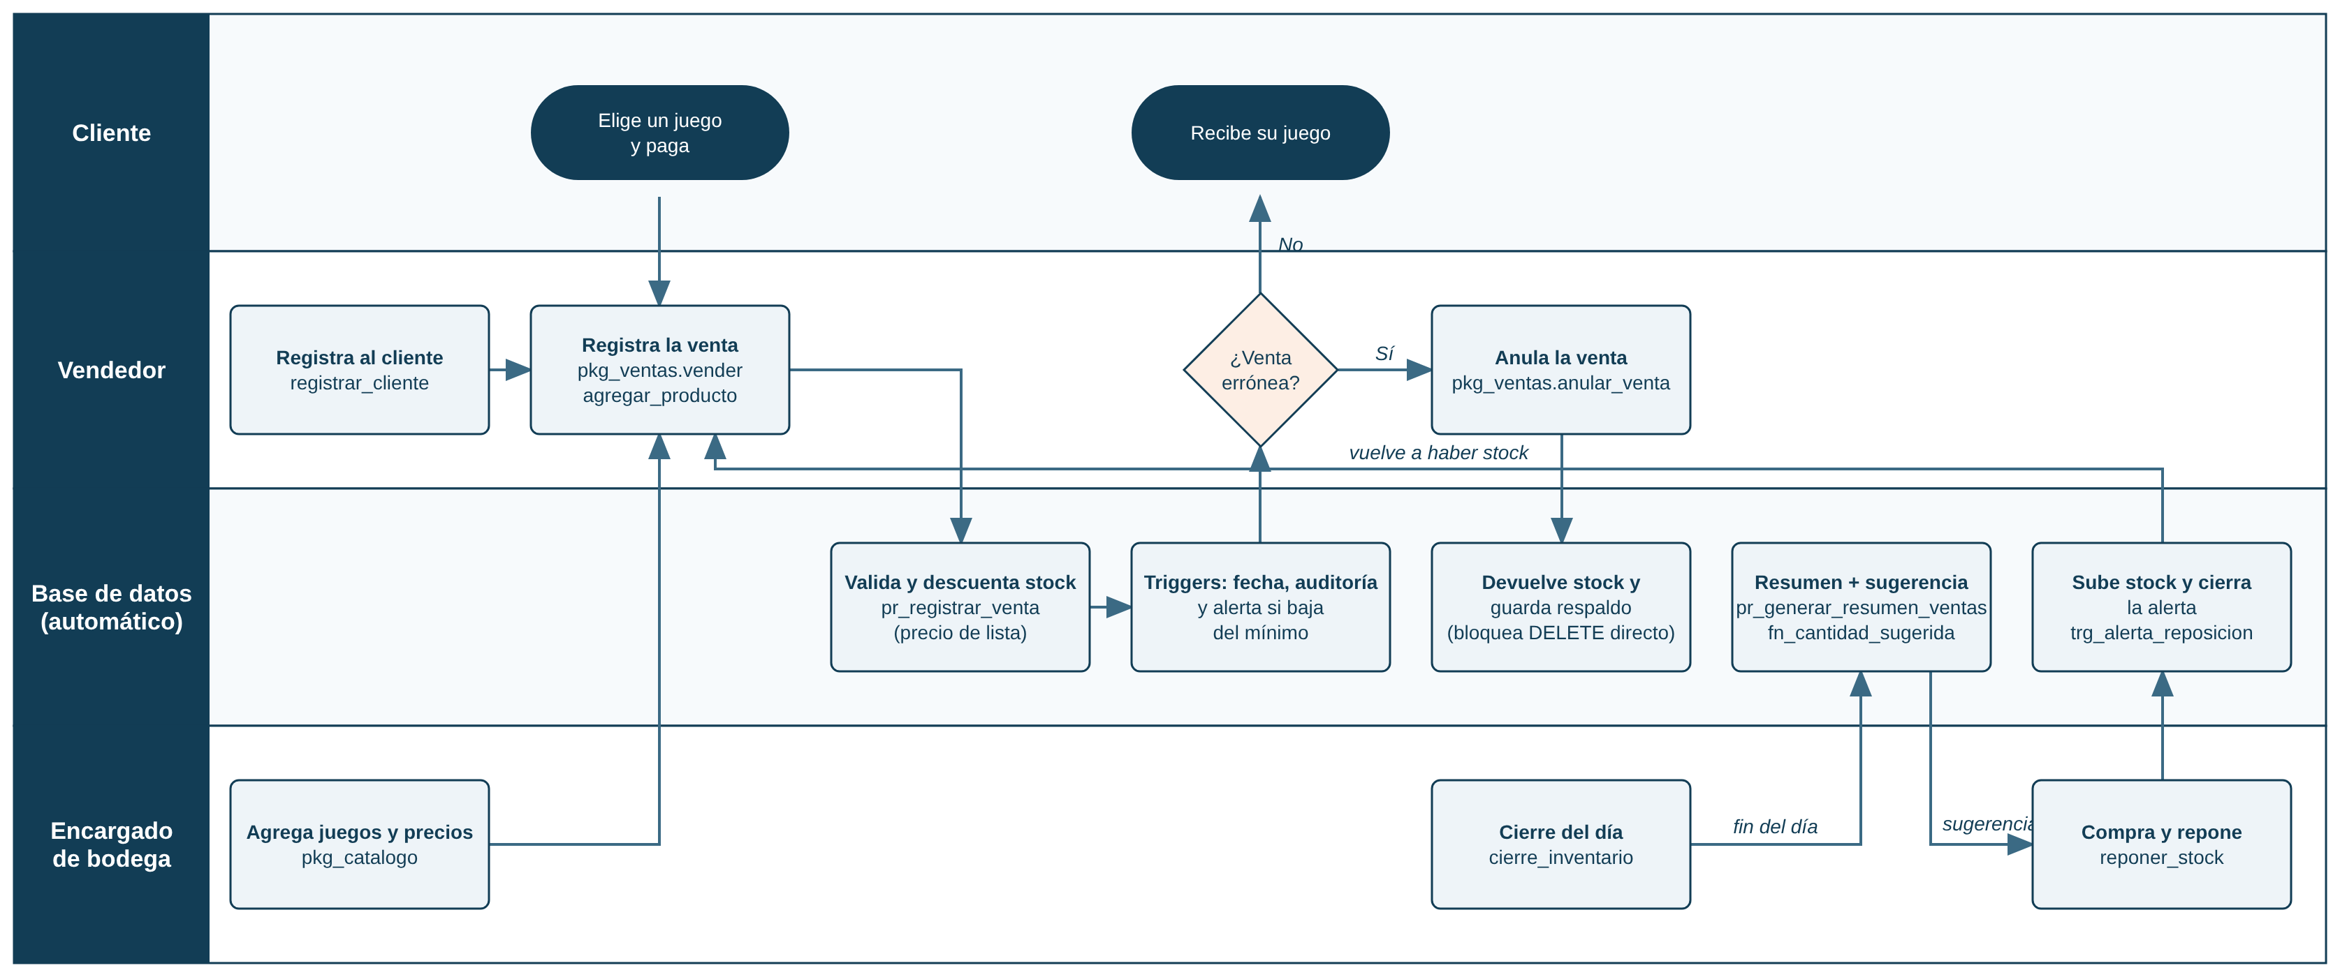
Sin control, la tienda pierde ventas y rastro
Problema
Datos
Catálogo
Venta
Anulación
Inventario
Cierre día
Evidencia
Final
01 · EL PROBLEMA Y EL CICLO
01
Se agotan los más vendidos
02
Un error descuadra la bodega
03
No queda rastro
Nadie avisa cuando baja el stock.
Borrar una venta no devuelve stock.
No se sabe quién cambió qué.
02 / 13
Notes:
La tienda vende juegos físicos y necesita controlar cuánto vende y cuánto le queda en bodega. Sin control pasan tres cosas: los juegos más vendidos se agotan sin que nadie se entere (Isla Perdida tiene 2 copias y su mínimo es 5); una venta mal hecha no se puede corregir sin descuadrar el stock; y no queda registro de quién cambió qué. La solución es el ciclo del diagrama: el cliente compra, el vendedor registra o anula la venta con pkg_ventas, la base de datos valida, descuenta el stock, audita y abre alertas sola con sus triggers, y al final del día el encargado ejecuta el cierre, recibe la sugerencia de compra y repone. Al reponer la alerta se cierra sola y el ciclo sigue.

Slide 3
14 tablas en tercera forma normal
Problema
Datos
Catálogo
Venta
Anulación
Inventario
Cierre día
Evidencia
Final
02 · EL MODELO DE DATOS
Parte 1 · operación
categoria
videojuego
cliente
venta
detalle_venta
Parte 2 · control
precio_videojuego
historial_precio
alerta_reposicion
reposicion
venta_anulada
detalle_venta_anulada
auditoria_stock
auditoria_venta
resumen_venta_producto
¿Por qué en tercera forma normal?
Cada dato en un solo lugar
Lo que se calcula, no se guarda
Sin contradicciones
El precio vive solo en precio_videojuego.
El total de una venta se suma desde su detalle.
Si cambia un precio, cambia en un solo sitio.
03 / 13
Notes:
El modelo tiene 14 tablas: las 5 de la Parte 1 para operar la tienda y 9 nuevas para controlarla. Está en tercera forma normal, y eso significa tres cosas simples. Primero, cada dato se guarda en un solo lugar: por ejemplo, el precio vive solo en precio_videojuego y no se repite en otras tablas. Segundo, lo que se puede calcular no se guarda: el total de una venta no es una columna, se suma desde su detalle. Tercero, como no hay datos repetidos, no pueden contradecirse: si cambia un precio, cambia en un solo sitio. El análisis tabla por tabla de 1FN, 2FN y 3FN está en el anexo del informe.

Slide 4
El catálogo queda siempre registrado
Problema
Datos
Catálogo
Venta
Anulación
Inventario
Cierre día
Evidencia
Final
FLUJO 1 · CATÁLOGO Y CLIENTES
1
Llega un juego nuevo con su precio
PROCEDIMIENTO
pkg_catalogo.agregar_videojuego
2
Entra sin stock: se abre su alerta sola
TRIGGER
trg_alerta_reposicion
3
El encargado cambia un precio
PROCEDIMIENTO
pkg_catalogo.actualizar_precio
4
Se guarda el precio anterior y quién lo cambió
TRIGGER
trg_historial_precio
5
Ajusta el stock mínimo de toda una categoría
PROCEDIMIENTO
pr_actualizar_stock_minimo
con parámetros IN/OUT · masivo
6
Se registra un cliente nuevo
PROCEDIMIENTO
pkg_catalogo.registrar_cliente
7
pr_reporte_clientes muestra cuánto compra cada uno
FUNCIÓN
fn_total_compras_cliente
usada en un SELECT
¿Por qué pr_actualizar_stock_minimo usa IN / OUT?
IN
recibe la categoría y el nuevo mínimo: cambia todos sus juegos de una vez.
OUT
devuelve cuántos juegos cambió, para confirmar que se aplicó.
04 / 13
Notes:
Primer flujo: el catálogo y los clientes. Cuando llega un juego nuevo, pkg_catalogo.agregar_videojuego lo registra con su precio de lista; como entra con stock cero, el trigger trg_alerta_reposicion abre su alerta automáticamente. Cuando el encargado cambia un precio con actualizar_precio, el trigger trg_historial_precio guarda el precio anterior, el nuevo y quién lo cambió: en la demo, Isla Perdida pasa de 30.000 a 32.000. Con pr_actualizar_stock_minimo se ajusta el mínimo de toda una categoría de una vez. Los clientes se registran con registrar_cliente, y pr_reporte_clientes, usando la función fn_total_compras_cliente, muestra cuánto compra cada uno. Uso procedimientos para las acciones, triggers para que el registro no dependa de nadie y una función para el cálculo, que también se puede usar en un SELECT. Usamos pr_actualizar_stock_minimo con parámetros IN y OUT: por los IN recibe la categoría y el nuevo mínimo, y actualiza todos los juegos de esa categoría en una sola sentencia, que es procesamiento masivo; por el OUT devuelve cuántos juegos cambió, así quien lo llama puede confirmar que se aplicó, o detectar que la categoría no tenía juegos.

Slide 5
Del cliente al stock en 7 pasos
Problema
Datos
Catálogo
Venta
Anulación
Inventario
Cierre día
Evidencia
Final
FLUJO 2 · VENTA
1
El cliente elige un juego y el vendedor lo vende
PROCEDIMIENTO
pkg_ventas.vender
con parámetros IN / OUT
2
Se busca el precio de lista: nadie lo escribe a mano
FUNCIÓN
fn_precio_videojuego
con parámetro · usada en PL/SQL
3
Se valida, se bloquea el juego y baja el stock
PROCEDIMIENTO
pr_registrar_venta → pkg_tienda
4
Queda registrado el stock de antes y de después
TRIGGER
trg_auditoria_stock
de fila · 1 vez por juego
5
Si quedó bajo el mínimo, se abre una alerta
TRIGGER
trg_alerta_reposicion
de fila · 1 vez por juego
6
Se guarda la venta: fecha revisada y operación auditada
TRIGGER
trg_venta_validar_fecha
de fila
· trg_venta_sentencia
de sentencia · 1 vez por operación
7
¿Lleva otro juego? Se suma a la misma venta
PROCEDIMIENTO
pkg_ventas.agregar_producto
¿Qué es un trigger de fila y uno de sentencia?
DE FILA
se ejecuta 1 vez por cada fila que cambia y puede ver su valor de antes y después (:OLD / :NEW).
DE SENTENCIA
se ejecuta 1 sola vez por cada INSERT, UPDATE o DELETE, sin importar cuántas filas cambien.
05 / 13
Notes:
Segundo flujo: la venta, que es el corazón de la tienda. El cliente elige un juego y el vendedor ejecuta pkg_ventas.vender. Lo primero que hace es pedirle a la función fn_precio_videojuego el precio de lista, así nadie escribe el precio a mano. Luego llama a pr_registrar_venta, del package de la Parte 1, que valida los datos, bloquea el juego para que dos ventas no descuenten el mismo stock y baja las unidades. Ese cambio activa solos dos triggers: uno guarda el stock de antes y de después, y otro abre una alerta si el juego quedó bajo su mínimo. Al guardar la venta, otro trigger revisa que la fecha no sea futura y, al terminar, uno de sentencia audita la operación. Si el cliente lleva otro juego, agregar_producto lo suma a la misma venta. En la demo: 25.000 más 35.000, total 60.000. La diferencia entre los triggers: los de fila, como trg_auditoria_stock y trg_alerta_reposicion, se disparan una vez por cada juego que cambia y pueden ver el valor de antes y de después con :OLD y :NEW; por eso sirven para auditar o alertar juego por juego. El de sentencia, trg_venta_sentencia, se dispara una sola vez por operación aunque se modifiquen varias filas; por eso sirve para registrar la operación completa. En la demo, al modificar dos filas, el de sentencia deja un registro y el de fila deja dos.

Slide 6
Corregir un error sin descuadrar
Problema
Datos
Catálogo
Venta
Anulación
Inventario
Cierre día
Evidencia
Final
FLUJO 3 · ANULACIÓN
1
El vendedor detecta un error y anula la venta
PROCEDIMIENTO
pkg_ventas.anular_venta
2
Se calcula cuánto se devuelve
FUNCIÓN
pkg_ventas.total_venta
3
Cada juego vuelve al stock y queda auditado
TRIGGER
trg_auditoria_stock
4
Se guarda el respaldo con el motivo
TABLA
venta_anulada · detalle_venta_anulada
5
El package se da permiso para borrar
PACKAGE
pkg_ventas · g_anulando (privado)
6
Al borrar, el trigger revisa el permiso y deja pasar
TRIGGER
trg_venta_bloquear_borrado
7
Queda registrado quién anuló y cuándo
TRIGGER
trg_venta_sentencia
06 / 13
Notes:
Tercer flujo: corregir un error sin descuadrar la bodega. El vendedor ejecuta pkg_ventas.anular_venta con el motivo. Primero la función total_venta calcula cuánto se devuelve. Luego cada juego vuelve al stock, y el trigger de auditoría deja registrado ese cambio. Se guarda un respaldo de la venta y sus productos con el motivo. Para poder borrar la venta, el package activa su variable privada g_anulando; al borrar, el trigger trg_venta_bloquear_borrado revisa ese permiso y deja pasar. Por último, el trigger de sentencia registra quién anuló y cuándo. A la derecha se ve la diferencia: anulando, se devuelven 60.000 y el stock vuelve a 8 y 10; si alguien intenta borrar una venta directamente, el trigger lo bloquea con ORA-20020, porque esa variable privada solo la puede cambiar el package.

Slide 7
El stock se vigila solo
Problema
Datos
Catálogo
Venta
Anulación
Inventario
Cierre día
Evidencia
Final
FLUJO 4 · INVENTARIO
1
Una venta deja un juego bajo su mínimo: alerta
TRIGGER
trg_alerta_reposicion
2
El encargado pide la lista de compra
PROCEDIMIENTO
pkg_inventario.sugerir_reposicion
3
Cuenta cuántos juegos esperan reposición
FUNCIÓN
fn_alertas_pendientes
4
Calcula cuánto comprar de cada uno
FUNCIÓN
fn_cantidad_sugerida
5
Llega la mercadería y se ingresa
PROCEDIMIENTO
pkg_inventario.reponer_stock
6
El stock supera el mínimo: la alerta se cierra sola
TRIGGER
trg_alerta_reposicion
7
El ingreso queda auditado
TRIGGER
trg_auditoria_stock
07 / 13
Notes:
Cuarto flujo: el inventario se vigila solo. Cuando una venta deja un juego bajo su mínimo, el trigger trg_alerta_reposicion abre una alerta sin que nadie lo pida. El encargado ejecuta sugerir_reposicion, que usa dos funciones: fn_alertas_pendientes cuenta cuántos juegos esperan reposición y fn_cantidad_sugerida calcula cuánto comprar de cada uno, hasta el doble del mínimo. En la demo hay 3 alertas y la sugerencia es comprar 8, 7 y 6. Cuando llega la mercadería, reponer_stock la ingresa: Isla Perdida pasa de 2 a 10. Como el stock volvió a superar el mínimo, el mismo trigger cierra la alerta solo, y el trigger de auditoría deja registrado el ingreso. Las alertas pendientes bajan de 3 a 1.

Slide 8
Todo el resumen en una sola llamada
Problema
Datos
Catálogo
Venta
Anulación
Inventario
Cierre día
Evidencia
Final
FLUJO 5 · CIERRE DEL DÍA
1
El encargado cierra el día
PROCEDIMIENTO
pkg_inventario.cierre_inventario
2
Se resume cada juego del catálogo
PROCEDIMIENTO
pr_generar_resumen_ventas
sin parámetros · masivo: cursor
3
Se cuentan las unidades vendidas de cada uno
FUNCIÓN
fn_unidades_vendidas
con parámetro · usada en PL/SQL
4
Se marca NORMAL, STOCK BAJO o AGOTADO
FUNCIÓN
pkg_inventario.estado_producto
5
Se muestra el total vendido
FUNCIÓN
fn_total_ventas
sin parámetros
6
Se calcula el % que aporta cada juego
PACKAGE
porcentaje_ventas (privada)
7
Termina con la lista de compra
PROCEDIMIENTO
pkg_inventario.sugerir_reposicion
08 / 13
Notes:
Quinto flujo: el cierre del día. El encargado ejecuta una sola llamada, pkg_inventario.cierre_inventario, y todo lo demás ocurre en cadena. Primero pr_generar_resumen_ventas recorre todo el catálogo y, para cada juego, la función fn_unidades_vendidas cuenta sus unidades. Al mostrar el resumen, la función estado_producto marca cada juego como normal, stock bajo o agotado, fn_total_ventas entrega el total vendido y una función privada del package calcula cuánto aporta cada juego. El cierre termina entregando la lista de compra con sugerir_reposicion. En la demo: 185.000 en total, Isla Perdida aporta el 48,6 % y hay que comprar 3 unidades de Futbol Total.

Slide 9
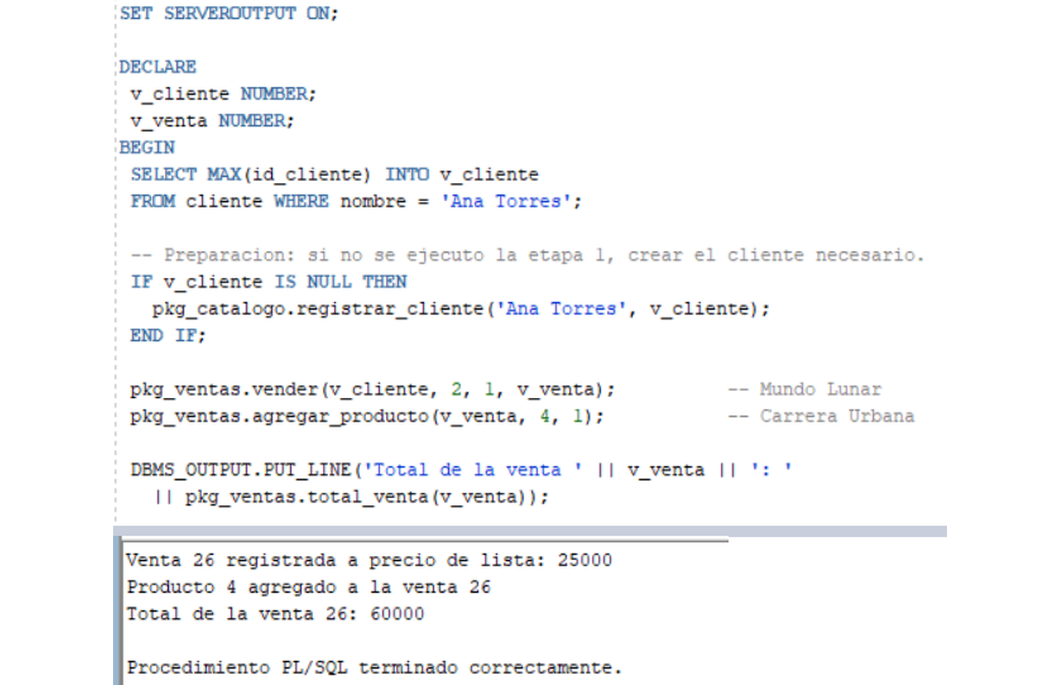
Así se registra una venta
Problema
Datos
Catálogo
Venta
Anulación
Inventario
Cierre día
Evidencia
Final
PROCEDIMIENTO · pkg_ventas.vender
PROCEDIMIENTO
EN pkg_ventas
pkg_ventas.vender
RECIBE
cliente, videojuego y cantidad
QUÉ HACE EN LA TIENDA
1.
Busca el precio de lista con fn_precio_videojuego.
2.
Valida la cantidad, el cliente y el stock.
3.
Bloquea el juego y descuenta el stock.
4.
Guarda la venta y su detalle.
ENTREGA
el número de la venta (OUT)
¿Por qué en un package? Agrupa lo de ventas y usa sus validaciones privadas.
Resultado: venta de $60.000
09 / 13
Notes:
Evidencia del procedimiento más importante del negocio: vender. En la captura se ve la venta registrada a precio de lista: Mundo Lunar por 25.000 y Carrera Urbana por 35.000 agregada a la misma venta, 60.000 en total. El stock de los dos juegos bajó solo, y antes de vender se validaron el cliente, la cantidad y el stock. Ojo: vender es un procedimiento, pero está guardado dentro del package pkg_ventas. Lo pusimos ahí para agrupar todo lo de ventas en un solo lugar y para que use las validaciones privadas del package, como validar_cantidad, que nadie puede llamar desde fuera.

Slide 10
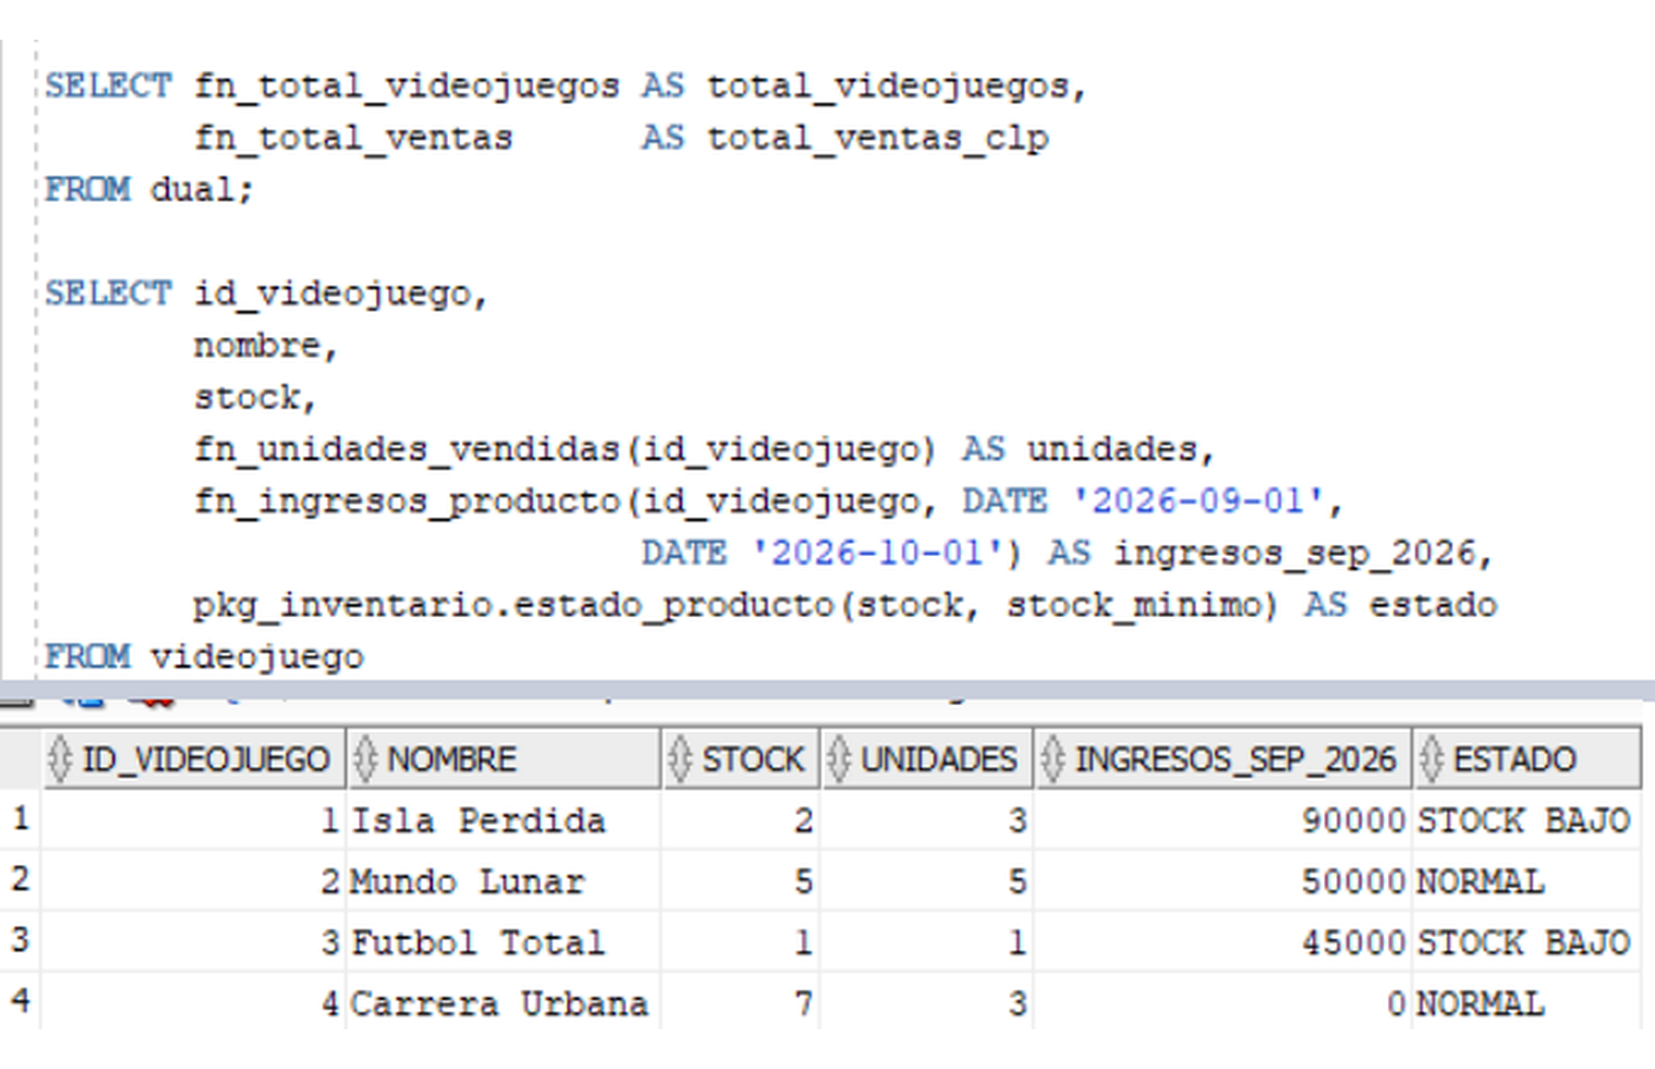
Así se sabe cuánto vende cada juego
Problema
Datos
Catálogo
Venta
Anulación
Inventario
Cierre día
Evidencia
Final
FUNCIÓN · fn_unidades_vendidas
FUNCIÓN
CON PARÁMETRO
fn_unidades_vendidas
RECIBE
el id del videojuego
QUÉ HACE EN LA TIENDA
1.
Suma las copias vendidas de ese juego en detalle_venta.
2.
Si nunca se vendió, devuelve 0.
ENTREGA
las unidades vendidas (RETURN)
SE USA EN SQL Y EN PL/SQL
SELECT nombre,
fn_unidades_vendidas(id_videojuego)
FROM videojuego;
Y pr_generar_resumen_ventas la llama por cada juego en el cierre del día.
Resultado: unidades y estado de cada juego
10 / 13
Notes:
Evidencia de las funciones. En la tienda, esta función trabaja en el cierre del día: cuenta cuántas copias vendió cada juego, y con ese número se arma el resumen, se calcula cuánto aporta cada juego y se decide cuánto reponer. Antes no se sabía qué juego vendía más; ahora se ve en una sola consulta. fn_unidades_vendidas recibe un parámetro, el id del juego, y devuelve sus unidades vendidas. La misma función se usa en dos lugares: en una sentencia SQL, dentro de este SELECT sobre videojuego, donde se ejecuta una vez por cada juego y entrega sus unidades vendidas, por ejemplo 3 de Isla Perdida y 5 de Mundo Lunar; y en un programa PL/SQL, porque pr_generar_resumen_ventas la llama por cada juego que recorre su cursor durante el cierre del día. Así el cálculo se escribe una sola vez y siempre da el mismo resultado. En el mismo SELECT, estado_producto del package marca cada juego como normal o con stock bajo. Y fn_total_ventas es el ejemplo sin parámetros: devuelve el total vendido de la tienda.

Slide 11
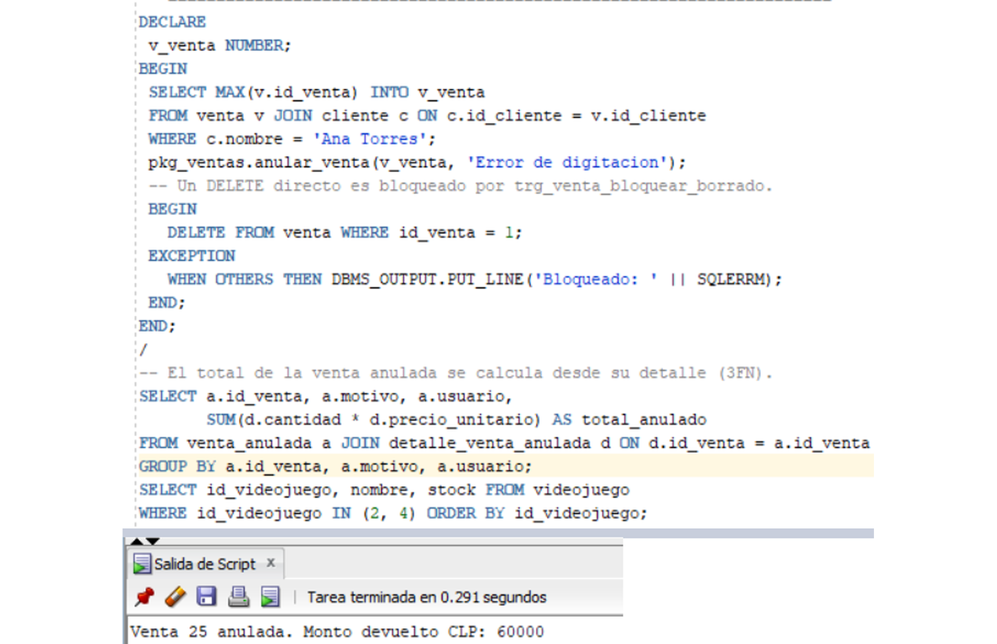
Así se corrige una venta mal hecha
Problema
Datos
Catálogo
Venta
Anulación
Inventario
Cierre día
Evidencia
Final
PACKAGE · pkg_ventas.anular_venta
PACKAGE
PÚBLICO + PRIVADO
pkg_ventas.anular_venta
RECIBE
la venta y el motivo
QUÉ HACE EN LA TIENDA
1.
Exige un motivo y bloquea la venta.
2.
Devuelve cada juego al stock.
3.
Guarda un respaldo en venta_anulada.
4.
Activa g_anulando (privado) y borra la venta.
ENTREGA
el monto devuelto y el respaldo
Un DELETE por fuera se bloquea: solo el package puede borrar.
Resultado: $60.000 devueltos
11 / 13
Notes:
Evidencia del package: anular_venta de pkg_ventas. En la captura se ve que la venta se anula, se devuelven los 60.000 y el stock de cada juego vuelve a su valor, con el respaldo guardado. Por dentro, el package usa su variable privada g_anulando para poder borrar la venta. Por eso, cuando alguien intenta borrar una venta directamente con DELETE, el trigger lo bloquea con el error ORA-20020: solo el package puede autorizar ese borrado.

Slide 12
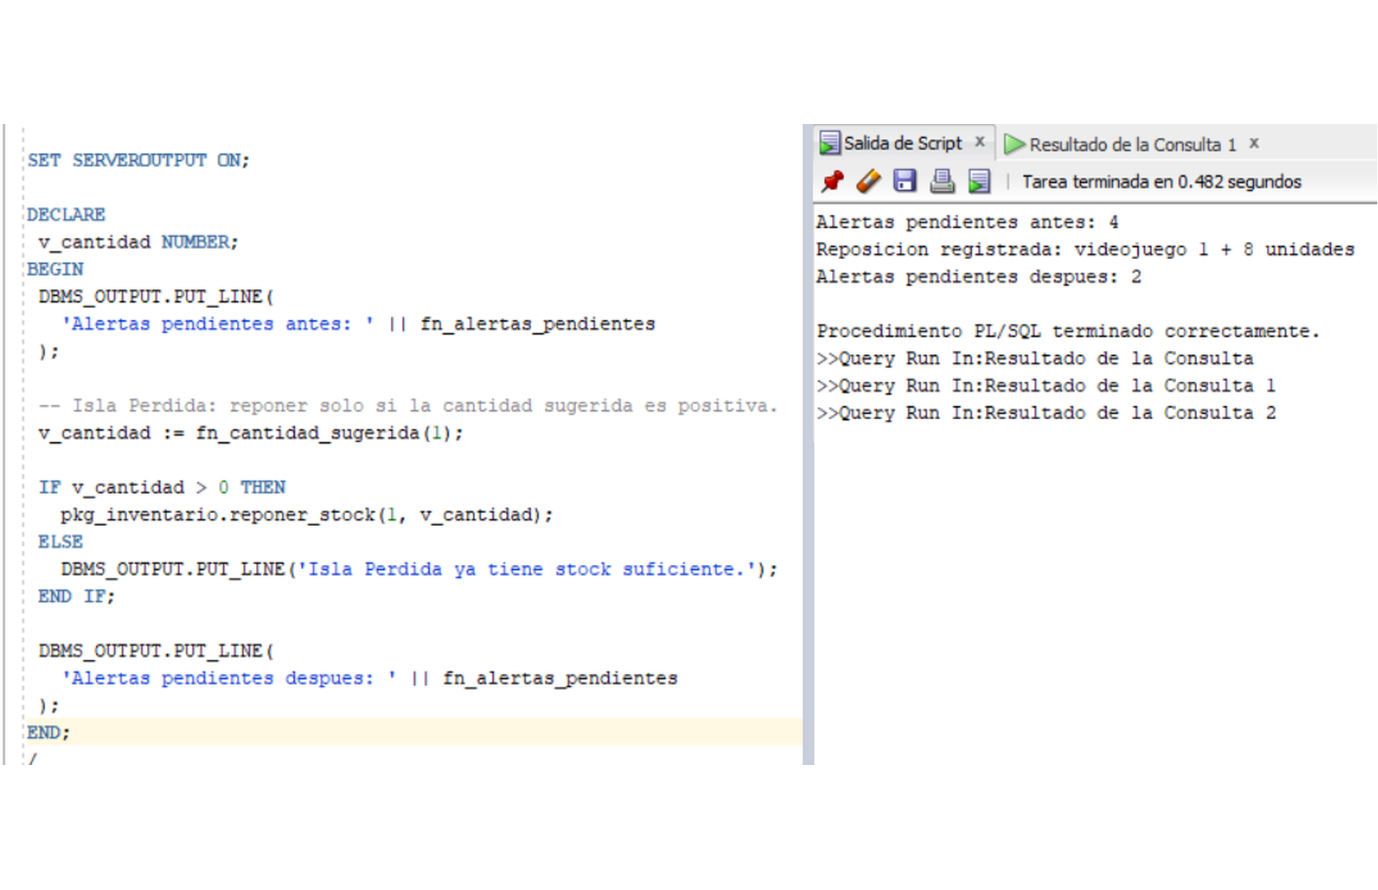
Así el stock avisa cuándo reponer
Problema
Datos
Catálogo
Venta
Anulación
Inventario
Cierre día
Evidencia
Final
TRIGGER · trg_alerta_reposicion
TRIGGER
DE FILA · AFTER
trg_alerta_reposicion
SE ACTIVA
cambia el stock o el mínimo de un juego
QUÉ HACE EN LA TIENDA
1.
Compara el stock de antes y de después (:OLD y :NEW).
2.
Si baja del mínimo, abre una alerta.
3.
Si se repone sobre el mínimo, la cierra.
ENTREGA
alerta abierta o cerrada, sin que nadie lo pida
Resultado: alertas pendientes 4 → 2
12 / 13
Notes:
Evidencia del trigger: trg_alerta_reposicion, de nivel de fila y AFTER. En la captura se ve el bloque que repone Isla Perdida con la cantidad sugerida: antes había 4 alertas pendientes, se registró la reposición de 8 unidades y quedaron 2. Nadie cerró las alertas a mano: al subir el stock sobre el mínimo, el trigger las cerró solo. Si el profe pregunta por la diferencia entre sentencia y fila: el de fila se ejecuta una vez por cada fila que cambia, el de sentencia una sola vez por operación.

Slide 13
Una tienda que se controla sola
Problema
Datos
Catálogo
Venta
Anulación
Inventario
Cierre día
Evidencia
Final
CONCLUSIÓN
LO QUE HACE LENZ GAMES
Vende sin errores
Corrige sin descuadrar
Avisa y repone
Cierra y registra todo
Cobra el precio de lista y descuenta el stock solo.
Anula ventas, devuelve el stock y guarda respaldo.
Abre y cierra alertas y sugiere cuánto comprar.
Resume el día y audita cada cambio.
MEJORAS PROPUESTAS
1
Cierre automático
2
Proveedores
3
Devolución parcial
4
Permisos por rol
DBMS_SCHEDULER lo ejecuta cada noche.
La sugerencia crea la orden de compra.
Anular un solo juego de la venta.
El vendedor solo usa pkg_ventas.
13 / 13
Notes:
Para cerrar: el proyecto pasó de scripts manuales a un ciclo completo dentro de la base de datos. LENZ Games vende sin errores, corrige sin descuadrar la bodega, avisa cuando hay que reponer y cierra el día en un solo paso. El resultado es que en LENZ Games ningún juego se queda sin stock sin que la tienda lo sepa, los errores se corrigen sin descuadrar la bodega y todo queda registrado. Como mejoras propongo cuatro: programar el cierre para que corra solo cada noche con DBMS_SCHEDULER; agregar proveedores para que la sugerencia de compra genere directamente la orden; permitir devoluciones parciales, anulando un solo juego de la venta; y dar permisos por rol, para que el vendedor solo pueda ejecutar pkg_ventas sin tocar las tablas. Quedo atento a sus preguntas.

